Slide 1
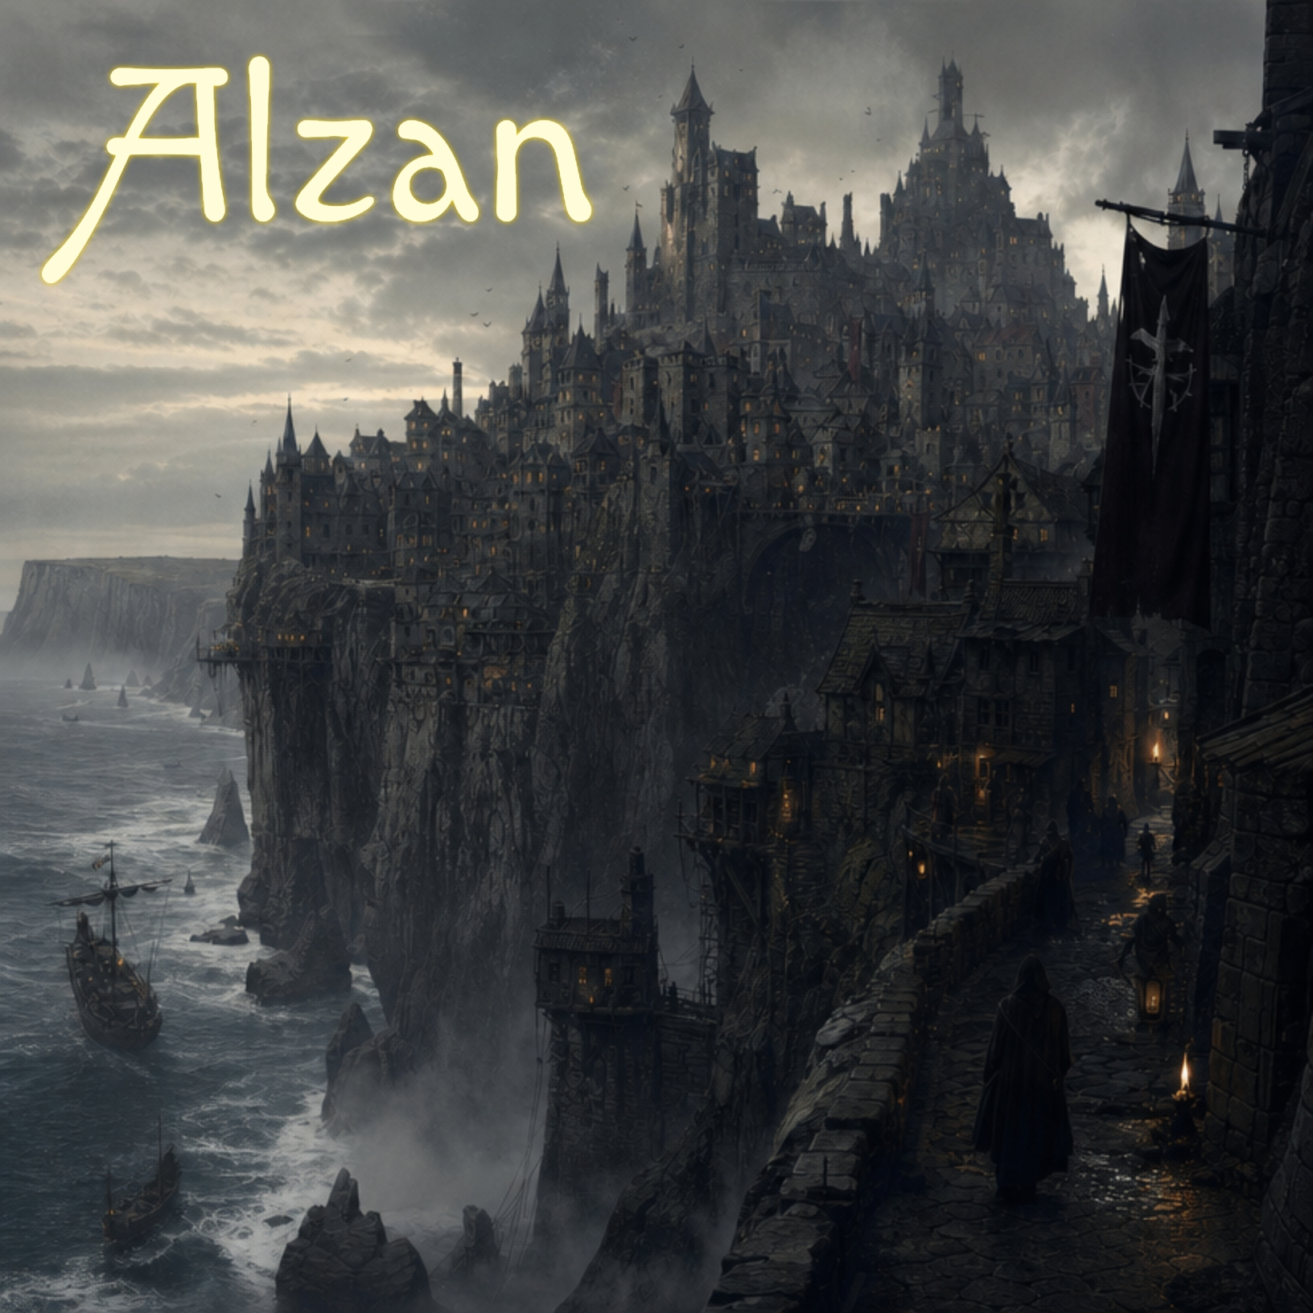

Slide 2

City of Alzan
Un jeu de Trevor Toms
Malheureusement, la ville est entourée de murailles immenses, vous devrez donc d’abord trouver comment les escalader.
Version Apple II 64K
© 2026, Brutal Deluxe Software
Antoine Vignau & Olivier Zardini
brutaldeluxe.fr
L'intrigue se déroule dans la ville fictive d’Alzan, bâtie au sommet de falaises surplombant la mer et peuplée de voleurs et d’assassins.
Votre quête consiste à trouver comment quitter la ville avant d’être attrapé ou que la peste ne vous frappe.

Slide 3
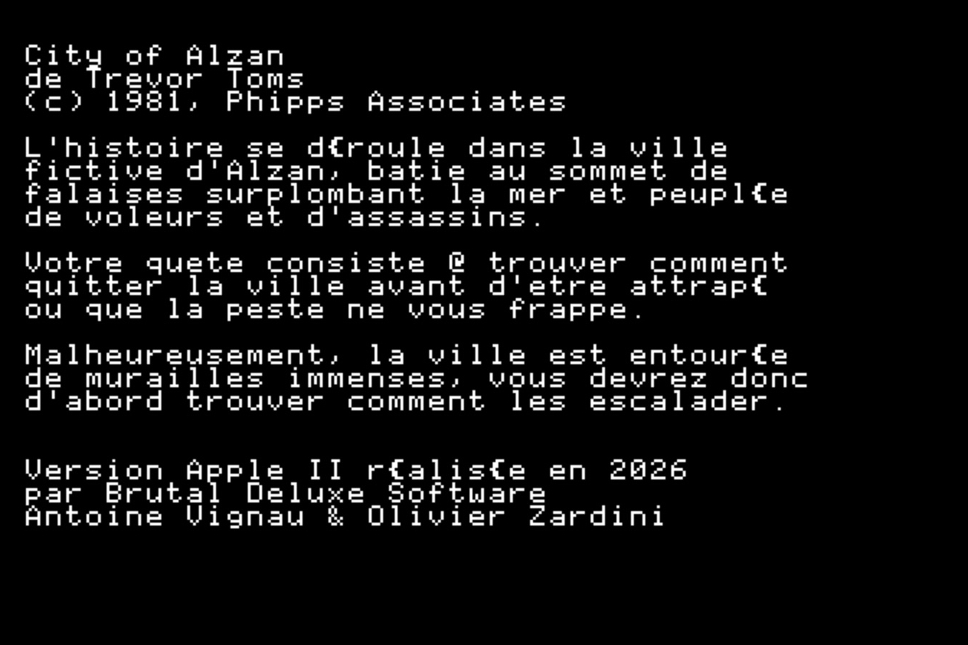
How to play?
Insérez la disquette dans le lecteur de disquettes et allumez votre ordinateur.
Après quelques secondes, l’écran d’accueil s’affichera et une musique sera jouée par l’ordinateur.
Appuyez sur une touche pour jouer.

Slide 4
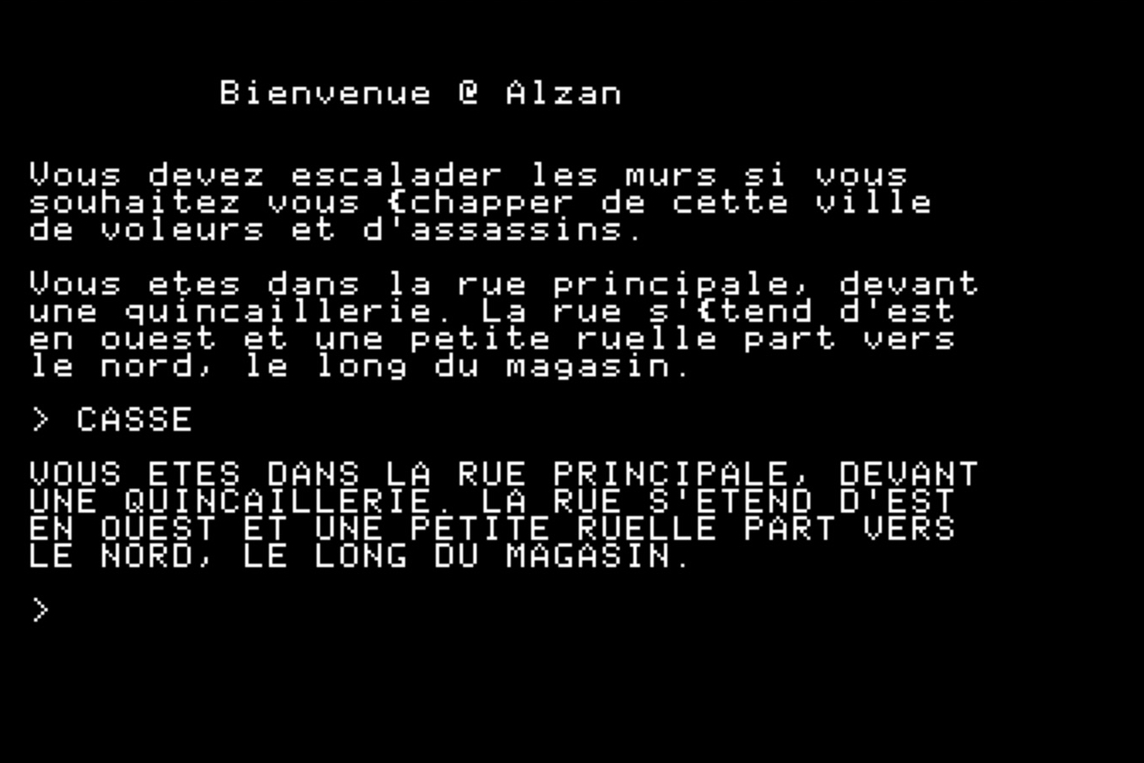
Vocabulaire
L’analyseur syntaxique sait reconnaître un verbe et un nom. Vous pouvez vous déplacer avec les commandes suivantes :
Nord, sud, est, ouest, haut, bas
Les autres commandes restent à découvrir.
Tapez CASSE pour basculer entre un affichage en lettres minuscules ou majuscules. Le jeu détermine la casse au démarrage.

